Slide 1
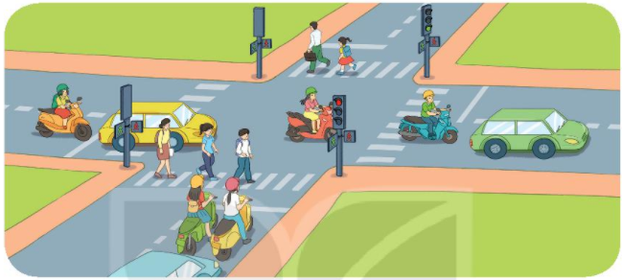
Quan sát tranh và cho biết tranh vẽ cảnh gì?

Slide 2
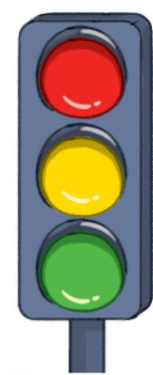
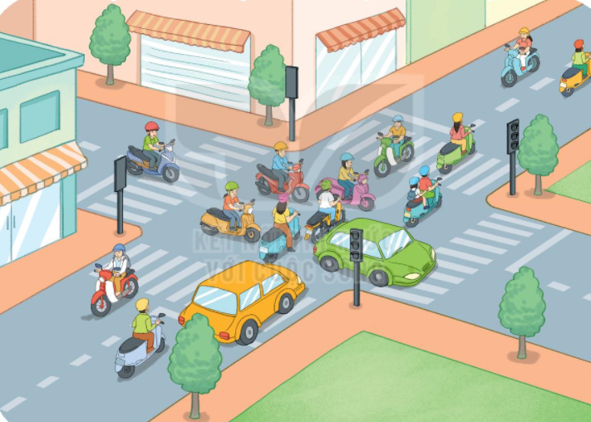
Đèn giao thông
2
Đọc
Ở các ngã ba, ngã tư đường phố thường có cây đèn ba màu: đỏ, vàng, xanh. Đèn đỏ báo hiệu người đi đường và các phương tiện giao thông phải dừng lại. Đèn xanh báo hiệu được phép di chuyển. Còn đèn vàng báo hiệu phải đi chậm lại trước khi dừng hẳn.
Cây đèn ba màu này được gọi là đèn giao thông. Nó điều khiển việc đi lại trên đường phố. Nếu không có đèn giao thông thì việc đi lại sẽ rất lộn xộn và nguy hiểm.
Tuân thủ sự điều khiển của đèn giao thông giúp chúng ta bảo đảm an toàn khi đi lại.
(Trung Kiên)

Slide 3
Đọc từ khó:
phương tiện
điều khiển
lộn xộn
an toàn
Đọc câu dài:
/
/
Ở các ngã ba, ngã tư đường phố thường có cây đèn ba màu: đỏ, vàng, xanh. Đèn đỏ báo hiệu người đi đường và các phương tiện giao thông phải dừng lại. Đèn xanh báo hiệu được phép di chuyển.
/
/
/
/
/
/
/
/
/
/
/
/
/

Slide 4
Đèn giao thông
2
Đọc
Ở các ngã ba, ngã tư đường phố thường có cây đèn ba màu: đỏ, vàng, xanh. Đèn đỏ báo hiệu người đi đường và các phương tiện giao thông phải dừng lại. Đèn xanh báo hiệu được phép di chuyển. Còn đèn vàng báo hiệu phải đi chậm lại trước khi dừng hẳn.
Cây đèn ba màu này được gọi là đèn giao thông. Nó điều khiển việc đi lại trên đường phố. Nếu không có đèn giao thông thì việc đi lại sẽ rất lộn xộn và nguy hiểm.
Tuân thủ sự điều khiển của đèn giao thông giúp chúng ta bảo đảm an toàn khi đi lại.
(Trung Kiên)

Slide 5
Luyện đọc đoạn
Bài đọc được chia làm mấy đoạn?
Bài đọc được chia làm 3 đoạn.
Đoạn 1: Từ đầu đến rồi dừng hẳn
Đoạn 2: Cây đèn đến nguy hiểm
Đoạn 3: Phần còn lại

Slide 6
Đèn giao thông
2
Đọc
Ở các ngã ba, ngã tư đường phố thường có cây đèn ba màu: đỏ, vàng, xanh. Đèn đỏ báo hiệu người đi đường và các phương tiện giao thông phải dừng lại. Đèn xanh báo hiệu được phép di chuyển. Còn đèn vàng báo hiệu phải đi chậm lại trước khi dừng hẳn.
Cây đèn ba màu này được gọi là đèn giao thông. Nó điều khiển việc đi lại trên đường phố. Nếu không có đèn giao thông thì việc đi lại sẽ rất lộn xộn và nguy hiểm.
Tuân thủ sự điều khiển của đèn giao thông giúp chúng ta bảo đảm an toàn khi đi lại.
(Trung Kiên)
Từ ngữ: ngã ba, ngã tư, điều khiển,
tuân thủ

Slide 7
Đèn giao thông
2
Đọc
Ở các ngã ba, ngã tư đường phố thường có cây đèn ba màu: đỏ, vàng, xanh. Đèn đỏ báo hiệu người đi đường và các phương tiện giao thông phải dừng lại. Đèn xanh báo hiệu được phép di chuyển. Còn đèn vàng báo hiệu phải đi chậm lại trước khi dừng hẳn.
Cây đèn ba màu này được gọi là đèn giao thông. Nó điều khiển việc đi lại trên đường phố. Nếu không có đèn giao thông thì việc đi lại sẽ rất lộn xộn và nguy hiểm.
Tuân thủ sự điều khiển của đèn giao thông giúp chúng ta bảo đảm an toàn khi đi lại.
(Trung Kiên)
ngã tư: chỗ giao nhau của 4 con đường
ngã ba: chỗ giao nhau của 3 con đường
điều khiển: làm cho quá trình hoạt động diễn ra đúng quy tắc
Tuân thủ: làm theo điều đã quy định

Slide 8
3
Trả lời câu hỏi
a. Đèn giao thông có mấy màu?
Đèn giao thông có ba màu.
bước
b. Mỗi màu của đèn giao thông báo hiệu điều gì?
Đèn đỏ: người đi đường và các phương tiện giao
thông phải dừng lại
Đèn xanh: được phép di chuyển
Đèn vàng: phải đi chậm lại rồi dừng hẳn.
c. Nếu không có đèn giao thông thì việc đi lại
ở các đường phố sẽ như thế nào?
Nếu không có đèn giao thông thì việc đi lại sẽ rất lộn xộn và nguy hiểm.

Slide 9
4
Viết vào vở câu trả lời cho câu hỏi a ở mục 3
(…).
ba màu.
Đèn giao thông có
X

Slide 10
X

Slide 11
điều khiển
điều khiển
giao thông
giao thông
Đèn giao thông có ba màu.

Slide 12
Dặn dò

